Slide 1
Tec PARA PaDRES MÓdulO 1
BÁSICOS DE COMPUTACIÓN

Slide 2
Agenda
Conceptos básicos
Computadoras de escritorio y Computadoras portátiles o Laptops/Chromebooks
Teclado del Chromebook
Área digital/ Ratón
Los materiales para hoy:
Wi-Fi Computadora o máquina que pueda conectar con internet
Lápiz / pluma
Papel

Slide 3
BÁsicos de computaciÓn las partes de la computadora
(1) Torre de la computadora
(2) Disco Duro
(CDs/DVDs)
(5) Botón de encendido
(7) Conexión USB
(4) Ratón
(8) Cámara Web
(6) Pantalla/Monitor
(3) Teclado
.

Slide 4
BÁsicos de computaciÓn las partes de la computadora portÁtil o laptop (Chromebook)
(4) Pantalla
(5) Botón de encendido
(1) Tecla de ESC
(3) Botón de encendido
(6) Área/Ratón
(2) Izquierda/Derecha
Clicker

Slide 5
BÁsicos de computaciÓn las partes de la computadora portÁtil o laptop (Chromebook)

Slide 6
Teclado del chromebook Las teclas con las que debería familiarizarse
Botón de encendido
ESC
Adelantar / Regresar
Recomenzar
Pantalla entera
Cambiar entre páginas

Slide 7
Explorando el teclado del chromebook Las teclas con las que debería familiarizarse
Atenuador
Intensificador
Silenciar
Volumen
Buscador
Tecla de regreso
Introducir/Entrar
Cambiar a mayúsculas
Barra de espacio

Slide 8
Teclado del chromebook Las teclas con las que debería familiarizarse
ESC regresar adelantar recomenzar pantalla cambiar atenuado intensificador silenciador vol bajar vol subir botón encendido
entera entre páginas

Slide 9
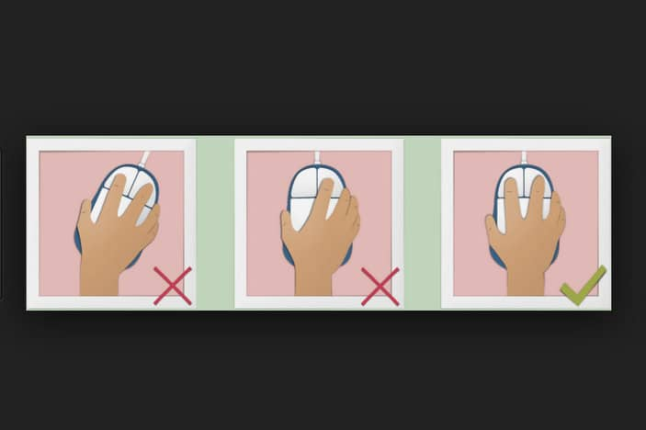
el CHROMEBOOK raton trackpad Como funciona

Slide 10
Puntero o cursor
Al mover el cursor, mire la pantalla en lugar de su mano.
Para hacer un solo clic, use su dedo índice para presionar y soltar el botón izquierdo.
Para hacer doble clic, presione el mismo botón rápidamente dos veces, sin quitar el dedo.
Para arrastrar un elemento, haga clic en él y mantenga presionado el botón, luego mueva el raton.
Para soltar un elemento, arrástrelo a la posición que desee y luego suelte el botón del raton.
Recuerde cuando use el raton devera mantener su muñeca recta y mover el raton con su brazo, no con su muñeca, como se muestra en esta foto:

Slide 11
Área digital o Ratón
Como funcciona

Slide 12
Area digital
Click
Rodar
Pasar
Arastrar

Slide 13
Repaso

Slide 14
Preguntas

Slide 15
encuesta
Tómese unos minutos para completar la encuesta de esta presentación. Las encuestas ayudan a mejorar futuras presentaciones y eventos.
¡Gracias!
Oficina de Envolvimiento y Educación de Familias

